Slide 1
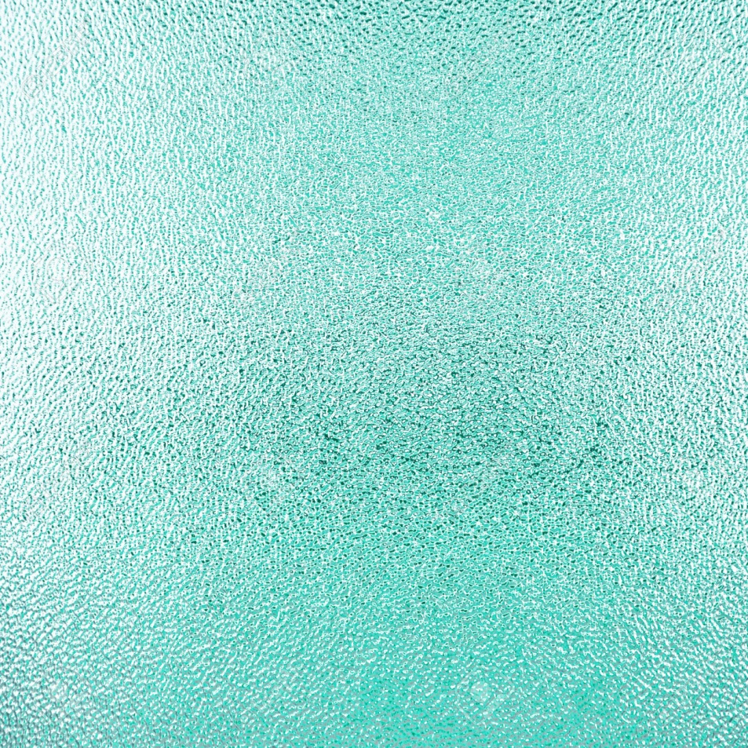
Los Vidrios
Bober Brenda
Bonet Montserrat
4º 2ª

Slide 2
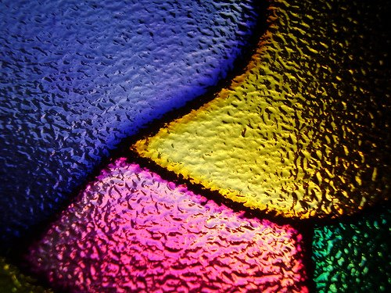
ORIGEN
Fenicios dejaron unas hogueras encendidas durante toda la noche.
Por la mañana, después de sufrir la acción del calor, durante toda la noche, se formó un líquido transparente alrededor de las fogatas.
Se pusieron a investigar a que se debió y así descubrieron el vidrio.

Slide 3
Tipos de vidrios
y su composición
Química

Slide 4
VIDRIO SÓDICO-CÁLCICO: *Formado por sílice, sodio y calcio.
*La sílice es parte de la materia prima básica, el sodio le da cierta facilidad de fusión y el calcio la provee de estabilidad química.
*Este tipo de vidrio es el que se funde con mayor facilidad y el más barato.
EL VIDRIO DE PLOMO: * se sustituye el óxido de calcio por óxido de plomo.
*Tiene mayor poder de refracción y de dispersión.
*Funde a temperaturas más bajas.
*Un vidrio blando con cierta plasticidad en un rango de temperatura, lo cual permite trabajarlo y grabarlo con facilidad.
*FM: CaO.

Slide 5
VIDRIO DE BOROSILICATO: *Su principal componente es el óxido de boro.
*Es inerte, más difícil de fundir y de trabajar.
*Tiene alta resistencia a cambios bruscos de temperatura.
*Se utiliza en la elaboración de utensilios de cocina para el horno y de material de laboratorio.
*FM: B2O3.
VIDRIO DE SÍLICE: *Formado con 96% de sílice es el más duro y el más difícil de trabajar.
*Emplea una costosa técnica al vacío para obtener un producto para usos especiales, que transmite energía radiante del ultravioleta y del infrarrojo con la menor pérdida de energía.
*Este artículo se somete después a un tratamiento térmico, con lo cual se transforma en dos tipos de vidrios diferentes. Uno de ellos es rico en álcali y óxido de boro y El otro contiene 96% de sílice, 3% de óxido de boro y no es soluble.

Slide 6
VIDRIO DE SEGURIDAD: *Evita que en un accidente se corran mayores riesgos cuando llega a romperse.
* En el interior del vidrio, la fuerza del material es casi ilimitada porque está prácticamente libre de imperfecciones.
*También se suele poner una placa de plástico transparente entre dos láminas de vidrio, lo cual, además de hacerlo más resistente, lo hace más seguro, porque al romperse se fraccionará en numerosos trozos pequeños, sin producir astillas.
VIDRIO AISLANTE: *Los acristalados aislantes se fabrican montando dos o más placas separadas entre sí, para que conduzcan lo menos posible el calor.
* En los bordes del vidrio se colocan nervios distanciadores soldados con estaño.

Slide 7
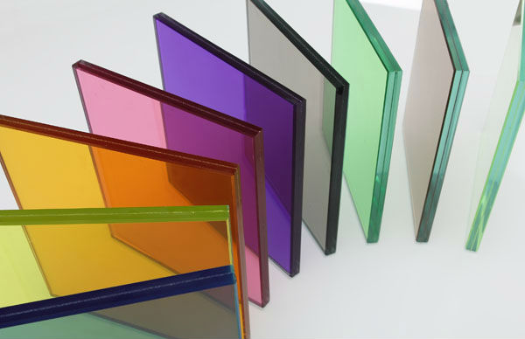
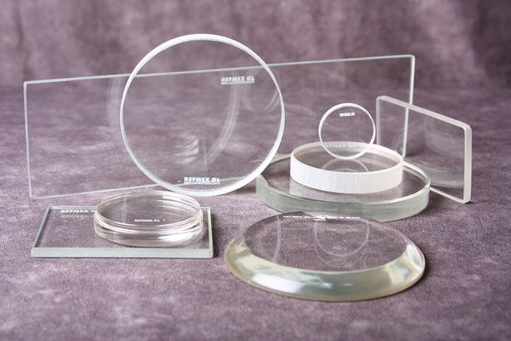
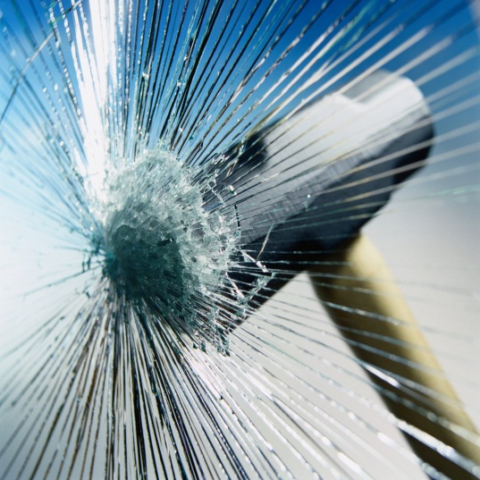
VIDRIOS COLOREADOS: *Se le agrega en fusión óxidos o sales en distintos metales que forman silicatos coloreados.
*Color verde azulado: ÓXIDO FERROSO FeO.
*Color amarillo: ÓXIDO FERRICO Fe2O3
*Color azul: MANGANESO Mg, COBALTO Co, COBRE Cu.
*Color verde: ÓXIDO CRÓMICO Cr2O3, da color verde esmeralda.
*Color rosa: SELENITO DE SODIO Na2SeO3, produce este color en los vidrios potásicos.
*Color rojo: CLORURO AURICO, AuCl3.

Slide 8
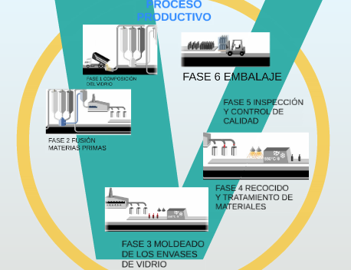
PROCESO DE PRODUCCION INDUSTRIAL DEL VIDRIO

Slide 9
PROCESO DE PRODUCCION ARTESANAL DEL VIDRIO
PROCESO:
1- El soplador de vidrio precalienta un extremo del soplete antes de sumergirlo en el vidrio fundido en un horno.
2- Después de que la cantidad deseada de vidrio se aferra al soplete, el soplador rueda la burbuja de vidrio sobre una losa de mármol o una hoja plana de acero que esté más fría que el vidrio fundido.
3- Al colocar el vidrio fundido a esta superficie más fría, se crea una "piel" dura en la capa externa del vidrio. Esto ayuda en la formación del vidrio.
4- Después de este paso, se sopla en el extremo opuesto del tubo, insertando una burbuja de aire en el vidrio fundido. En este punto, se utilizan varias herramientas para dar forma al vidrio, incluyendo paletas de madera, pinzas y tijeras.
ACABADO:
El vidrio se calienta a temperaturas de fundido y se forma utilizando tres hornos diferentes. El primer horno contiene el vidrio fundido en su estado no formado. El segundo horno se llama el agujero de la gloria. Este horno se utiliza para recalentar el vidrio mientras se enfría con el fin de permitir que el soplador continúe dando forma al vidrio fundido. El último horno se utiliza para enfriar el vidrio, endureciéndolo lentamente a su estado final

Slide 10
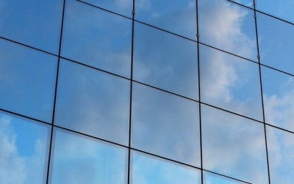
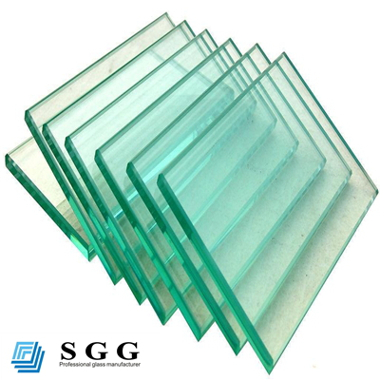
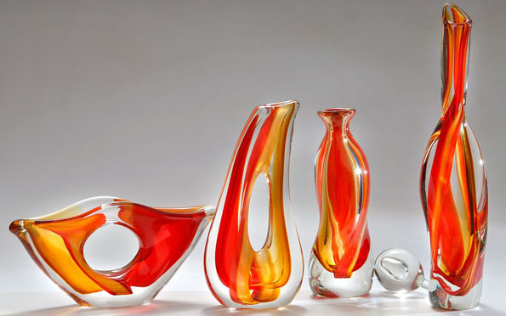
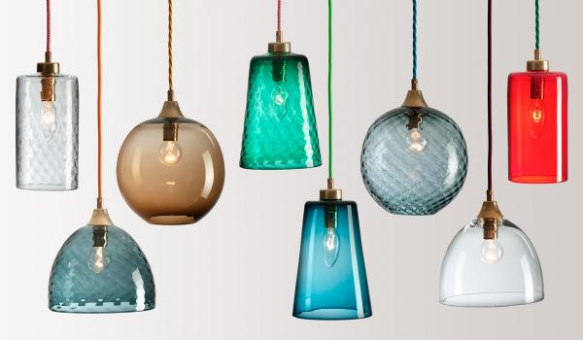

Slide 11
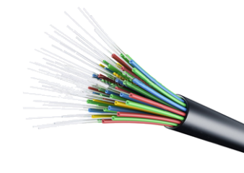
FIBRA ÓPTICA
La fibra óptica es una delgada hebra de vidrio o silicio fundido que conduce la luz.
Las características generales de la fibra óptica son:
Ancho de banda: La fibra óptica proporciona un ancho de banda significativamente mayor que los cables de pares (UTP / STP) y el Coaxial. El ancho de banda de la fibra óptica permite transmitir datos, voz, vídeo, etc.
Distancia: La baja atenuación de la señal óptica permite realizar tendidos de fibra óptica sin necesidad de repetidores.
Integridad de datos: En condiciones normales, una transmisión de datos por fibra óptica tiene una frecuencia de errores o BER (Bit Error Rate) menor de 10 E-11. Esta característica permite que los protocolos de comunicaciones de alto nivel, no necesiten implantar procedimientos de corrección de errores por lo que se acelera la velocidad de transferencia.
Duración: La fibra óptica es resistente a la corrosión y a las altas temperaturas. Gracias a la protección de la envoltura es capaz de soportar esfuerzos elevados de tensión en la instalación.
Seguridad: Debido a que la fibra óptica no produce radiación electromagnética, es resistente a la acciones intrusivas de escucha. Para acceder a la señal que circula en la fibra es necesario partirla, con lo cual no hay transmisión durante este proceso, y puede por tanto detectarse.
La fibra también es inmune a los efectos electromagnéticos externos, por lo que se puede utilizar en ambientes industriales sin necesidad de protección especial.

